Slide 1
Term Project
Sudoku and Crosswords
김윤호, 김한결, 손성수, 서진환, 박성범, 백장현, 최대호

Slide 2
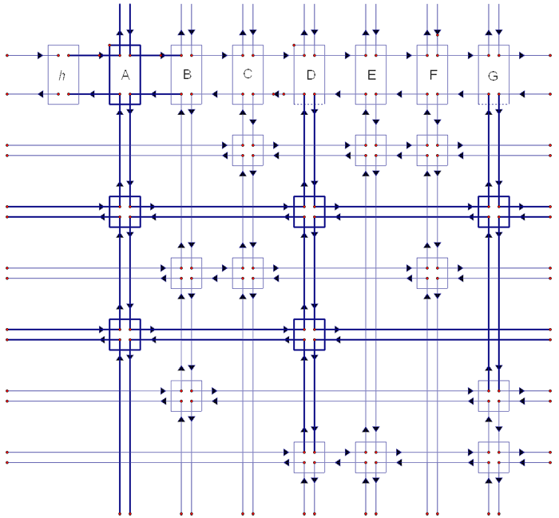
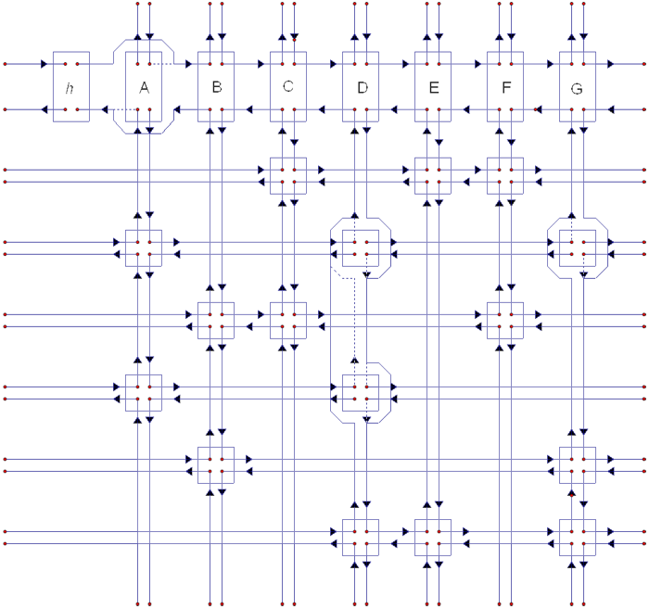
스도쿠
DANCING LINK 를 통해 해결

Slide 3
단어사전의 구성

Slide 4
단어사전 구성
※ 35만개의 단어를 일렬로 배열에 저장
Word 1 | Word 2 | Word 3 | Word 4 | Word 5 | Word 6 | …
Word 350000
단어 검색에 많은 시간 소요

Slide 5
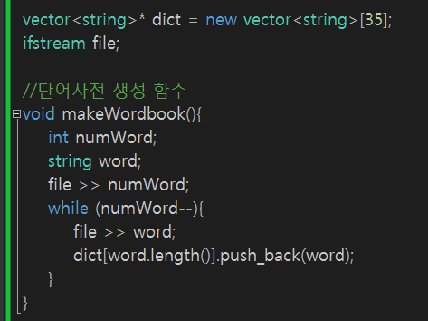
단어사전 구성

Slide 6
Vector String Pointer
단어사전 구성
길이 | 3 | 4 | 5 | 6 | …
Vector주소 |  |  |  |  | …
Vector<String>
Vector<String>
Vector<String>
Vector<String>
Word 1
Word 2
Word 3
Word 4
Word 1
Word 2
Word 1
Word 1
Word 2
Word 3
Word 4

Slide 7
Vector String Pointer
단어사전 구성
길이 | 3 | 4 | 5 | 6 | …
Vector주소 |  |  |  |  | …
단어 검색시간 단축.
Vector<String>
Vector<String>
Vector<String>
Vector<String>
메모리 공간 절약.
Word 1
Word 2
Word 3
Word 4
Word 1
Word 2
Word 1
Word 1
Word 2
Word 3
Word 4

Slide 8
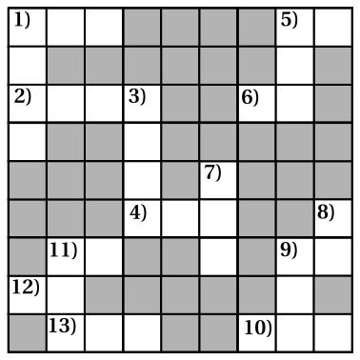
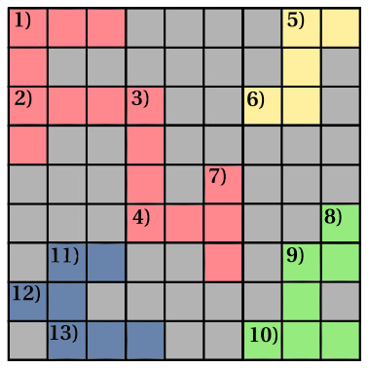
CASE 1
연결된 퀴즈의 집합을 각각 하나의 그륩으로 취급.

Slide 9
CASE 1
길이를 고려하지 않고 검색하여 소요시간이 길어짐.
소요시간 : 3 Sec
A |  | B
GROUP A
소요시간 : 20 Sec
A |  | D
GROUP B
길이가 긴 퀴즈가 나중에 검색될수록
소요시간이 크게 늘어난다.
소요시간 : 10 Sec
B |  |  | C
소요시간 : 10 Sec
B |  |  | C
소요시간 : 20 Sec
 |  |  | D | C
소요시간 : 20 Sec
 |  |  | D | C
소요시간 : 20 Sec
 |  |  |  | D
소요시간 : 3 Sec
A |  | D

Slide 10
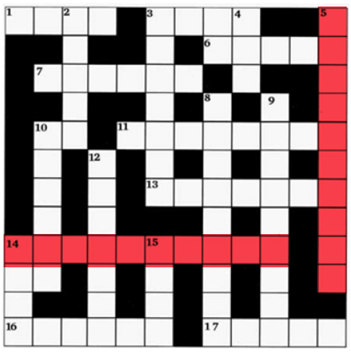
CASE 2
퀴즈의 길이가 긴 순으로 정렬하여 긴 문자열 부터 검색.
검색 과정에서 무한루프 발생

Slide 11
CASE 2
문제점 : 무한루프 발생
가로 퀴즈 1
A | B | C | C | C | C | C | A
결과
TRUE
가로 퀴즈 2
A | B | C | C | C | C | C | D
결과
TRUE
가로 퀴즈 3
A | B | C | C | C | C | C | E
결과
TRUE

Slide 12
CASE 2
문제점 : 무한루프 발생
세로퀴즈 1
A
C
세로퀴즈1의 정답을 찾기 위해선
가로퀴즈1 을 수정해야함
가로 퀴즈 1
A | B | C | C | C | C | A | TRUE
가로 퀴즈 2
A | B | C | C | C | C | D | TRUE
가로 퀴즈 3
A | B | C | C | C | C | E | TRUE

Slide 13
CASE 2
문제점 : 무한루프 발생
세로퀴즈 1
A
C
가로 퀴즈 1
A | B | C | C | C | C | A | TRUE
가로 퀴즈 2
A | B | C | C | C | C | D | TRUE
가로 퀴즈 3
A | B | C | C | C | C | E | TRUE
- RETURN -

Slide 14
CASE 2
문제점 : 무한루프 발생
세로퀴즈 1
A
C
가로 퀴즈 1
A | B | C | C | C | C | A | TRUE
무한루프 발생
가로 퀴즈 2
A | B | C | C | C | C | D | TRUE
가로 퀴즈 3
A | B | C | C | C | C | E | TRUE
- FUNCTION CALL -

Slide 15
CASE 3
CASE1 와 CASE2 을 융합.
CASE 1
연결된 퀴즈의 집합을 각각 그룹으로 취급.
CASE 2
그룹을 퀴즈의 길이 순으로 정렬하여 검색.

Slide 16
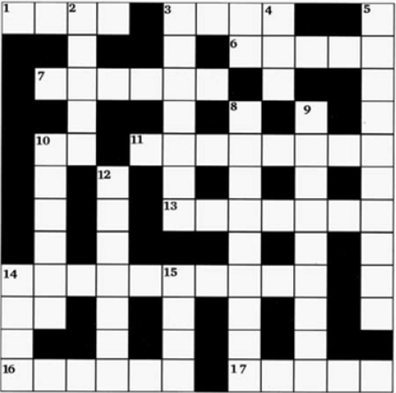
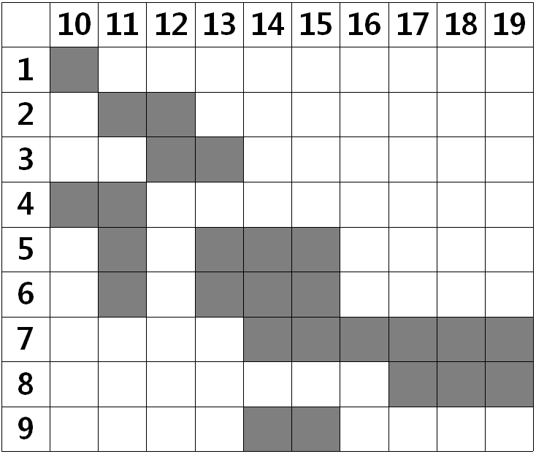
크로스워드 가로/세로 퀴즈의 교차지점을 정보로 한 배열 생성

Slide 17
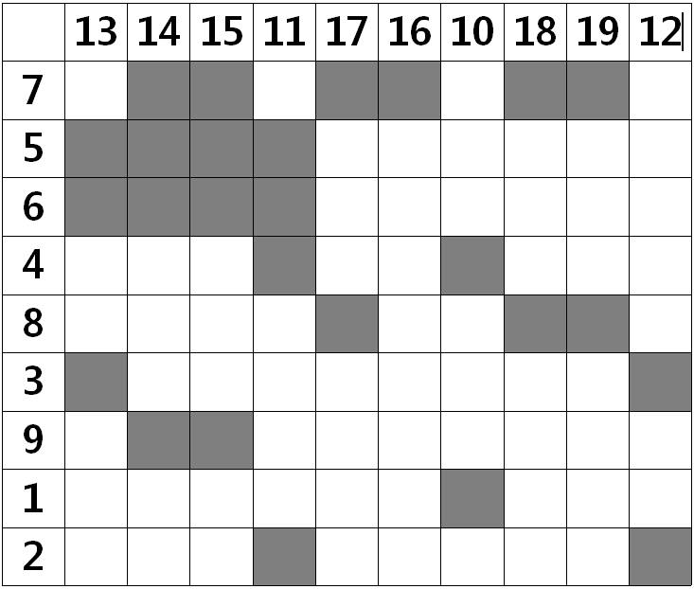
생성된 배열을 퀴즈의 길이 순으로 정렬
정렬된 배열을 댄싱링크처럼 사용하여 다음으로 풀 퀴즈를 선택한다

Slide 18
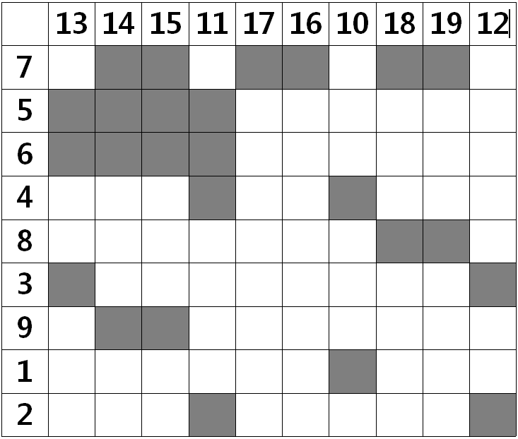
최초 시작 퀴즈 = 가장 긴 가로 퀴즈, 7번
7번을 탐색했다는 표시를 남김
다음으로 풀 문제는 7번에서 연결된 세로 문제 중 가장 긴 문제, 14번

Slide 19
14번에 탐색 표시를 남김
다음으로 풀 문제는 14번에 연결되고 풀지 않은 가로 문제 중 가장 긴 문제, 5번

Slide 20
5번에 탐색 표시를 남김
다음으로 풀 문제는 5번에 연결되고 풀지 않은 세로 문제 중 가장 긴 문제, 13번

Slide 21
13번에 탐색 표시를 남김
다음으로 풀 문제는 13번에 연결되고 풀지 않은 가로 문제 중 가장 긴 문제, 6번

Slide 22
위와 같은 방법으로 9번까지 진행
9번에 탐색 표시를 남김
9번에서 연결되는 14,15번 문제는 이미 탐색이 끝난 상태, Backtracking하여 이전 퀴즈인 6번으로 돌아간다.

Slide 23
6번 문제로 back
다음으로 풀 문제는 6번에 연결되고 풀지 않은 세로 문제 중 가장 긴 문제, 11번

Slide 24
다시 위와 같은 방법으로 1번까지 진행
1번에서 연결 가능한 모든 퀴즈를 푼 상황. Backtracking하여 이전 퀴즈인 10번으로 돌아간다.
10번에서 연결 가능한 모든 퀴즈를 푼 상황. Backtracking하여 이전 퀴즈인 4번으로 돌아간다.

Slide 25
Backtracking으로 돌아온 4, 11, 15, 6번에 연결된 모든 퀴즈들을 탐색한 상태, 따라서 13번 문제까지 back
다음으로 풀 문제는 13번에 연결되고 풀지 않은 가로 문제 중 가장 긴 문제, 3번

Slide 26
위와 같은 방법으로 다시 탐색하여 2번까지 진행
2번에 탐색 표시를 남김
9번에서 연결되는 15번 문제는 이미 탐색이 끝난 상태, Backtracking하여 이전 퀴즈인 12번으로 돌아간다.

Slide 27
Backtracking으로 돌아온 12, 3, 13, 5, 14번에 연결된 모든 퀴즈들을 탐색한 상태, 따라서 7번 문제까지 back
다음으로 풀 문제는 7번에 연결되고 풀지 않은 가로 문제 중 가장 긴 문제, 17번

Slide 28
위와 같은 방법으로 다시 탐색하여 18번까지 진행
18번에 탐색 표시를 남김
18번에서 연결되는 7번 문제는 이미 탐색이 끝난 상태, Backtracking하여 이전 퀴즈인 8번으로 돌아간다.

Slide 29
8번 문제로 back
다음으로 풀 문제는 8번에 연결되고 풀지 않은 세로 문제 중 가장 긴 문제, 19번

Slide 30
19번에 탐색 표시를 남김
19번에서 연결 가능한 모든 퀴즈를 푼 상황. Backtracking하여 이전 퀴즈인 8번으로 돌아간다.
8번에서 연결 가능한 모든 퀴즈를 푼 상황. Backtracking하여 이전 퀴즈인 17번으로 돌아간다.
같은 방법으로 7번까지 Back

Slide 31
7번 문제로 back
다음으로 풀 문제는 7번에 연결되고 풀지 않은 세로 문제 중 가장 긴 문제, 16번

Slide 32
16번에 탐색 표시를 남김
16번에서 연결 가능한 모든 퀴즈를 푼 상황. Backtracking하여 이전 퀴즈인 17번으로 돌아간다.
같은 방법으로 7번까지 Back

Slide 33
7번에 연결된 모든 퀴즈를 푼 상황
댄싱링크 배열을 빠져 나와 탐색 종료.
크로스워드 완성

